Slide 1
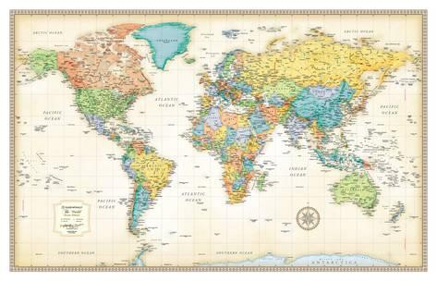
私の国
Conversation Japanese II
10月9日 火曜日

Slide 2
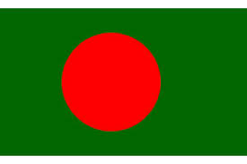
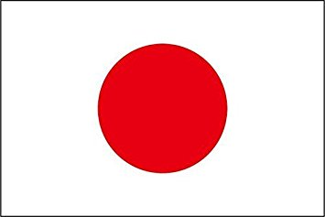
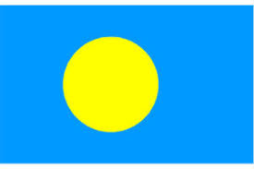
日本のことミニクイズ
① 国旗（こっき）

Slide 3
日本のことミニクイズ
② 国歌（こっか）
１．きみがよ
２．きみのよ
３．ふじの国

Slide 4
日本のことミニクイズ
③ 島（しま）
１．５つ
２．６００いじょう
３．６０００いじょう

Slide 5
日本のことミニクイズ
④ 日本のただしい読み
１．にほん
２．にっぽん
３．にほん と にっぽん

Slide 6
日本のことミニクイズ
⑤ 日本の人口（じんこう）
１．1,270,000
２．127,000,000
３．12,700,000

Slide 7
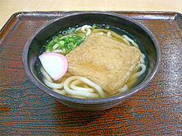
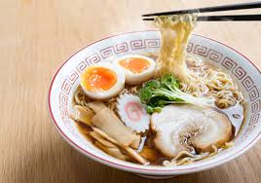
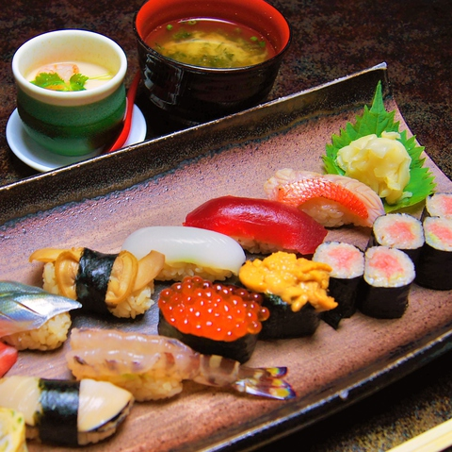
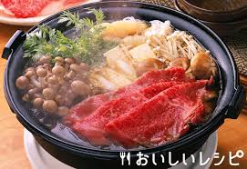
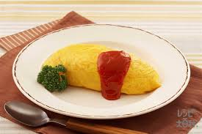
日本の国民（こくみん）の食べ物

Slide 8
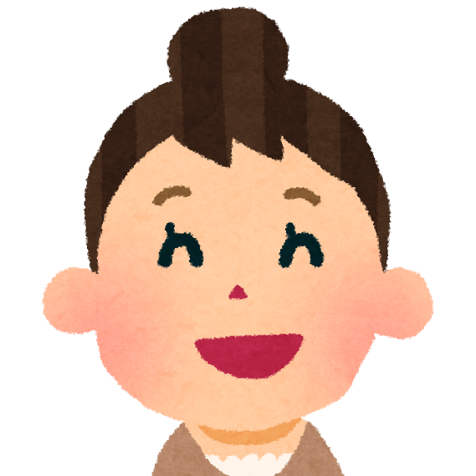
あなたの国についてミニプレゼン！！
１．地理（ちり；geography）と気候（きこう；climate）
２．おすすめの観光地（かんこうち）
３．おすすめの季節（きせつ）
日本はアジアの東に位置（いち）
１年を通して四季（しき）がある！
おすすめの季節は秋！

